Slide 1
2016 春 フォローアップ勉強会
ーガイドヘルプ・授業補助・対面朗読ー
障がい学生支援
5月10日（火）12:30~ ＠●室

Slide 2
障がい学生支援の紹介
障がい学生が他の学生と同じように
学生生活を送るために、障がいによってできないことをサポートします。
ー主な支援内容ー
・ 移動介助（車いす介助）
・ ガイドヘルプ
・ 代筆
・ 授業補助
・ ノートテイク（ＮＴ）
・ パソコン通訳
・ 字幕付け
よりよい支援のために…
・ 懇談会の実施（学期に１度）
・ フォローアップ勉強会
なども行っています！
など…

Slide 3
ガイドヘルプ
今日の紹介
視覚に障がいのある学生の目の代わりとなり、
キャンパス内の移動の際に目的地まで案内する支援
授業補助
利用学生のニーズに合わせて授業中のサポートを行う。
対面朗読
図書館にある対面朗読室で教科書等の資料を読み、
本の内容を伝える支援 （１対１で行います）

Slide 4
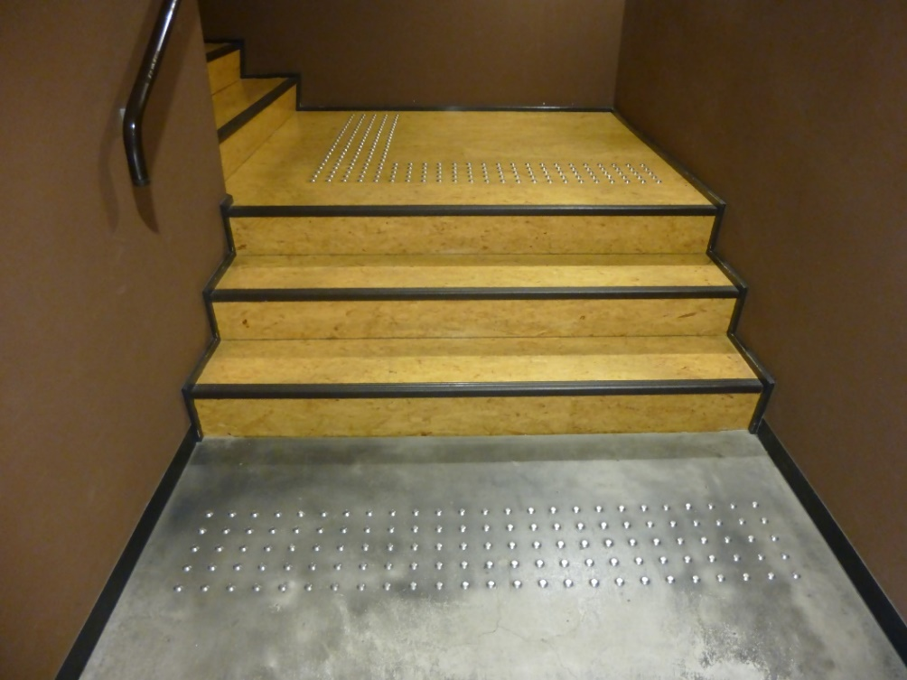
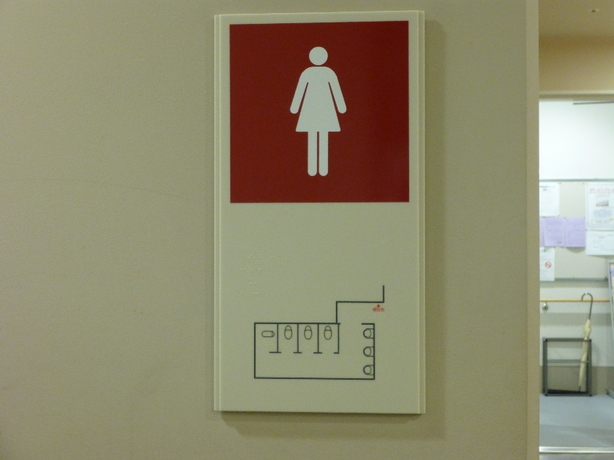


ガイドヘルプについて

Slide 5
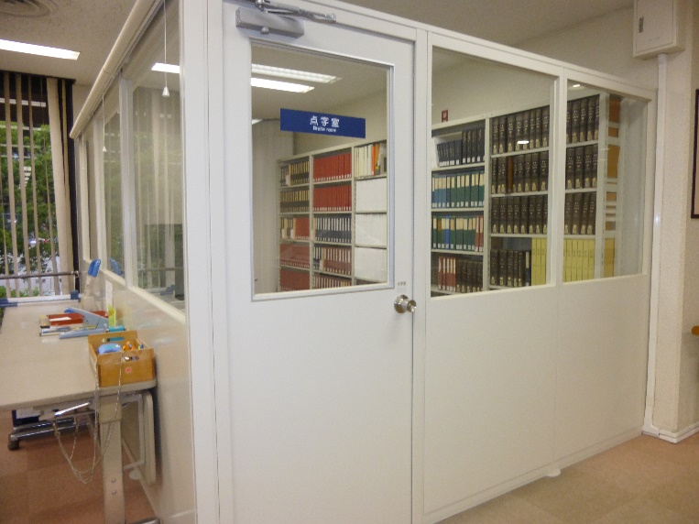
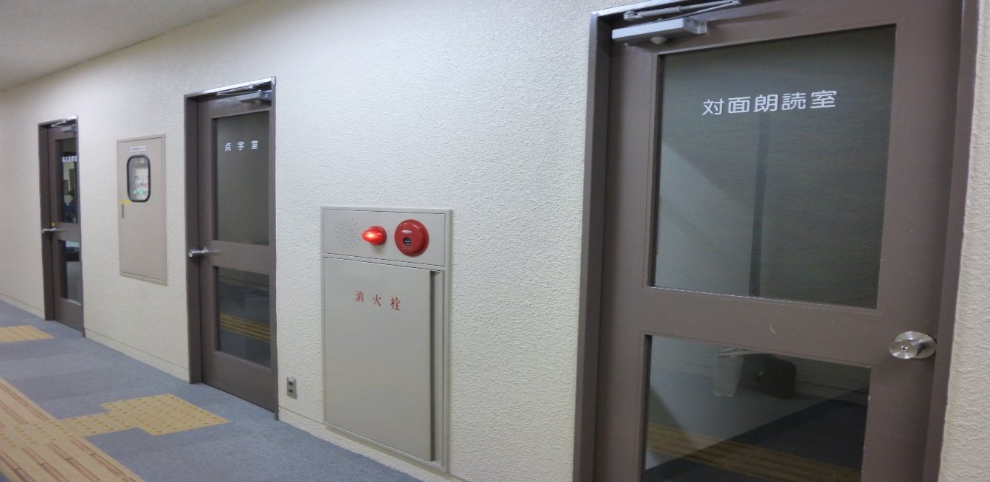
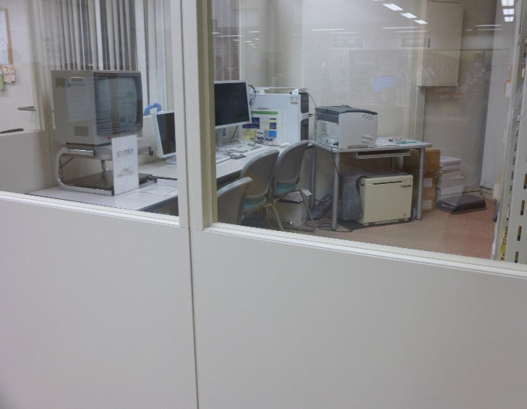
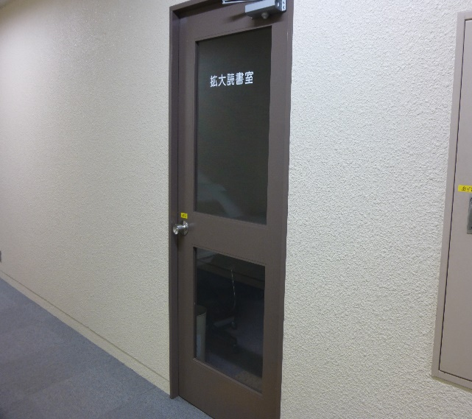
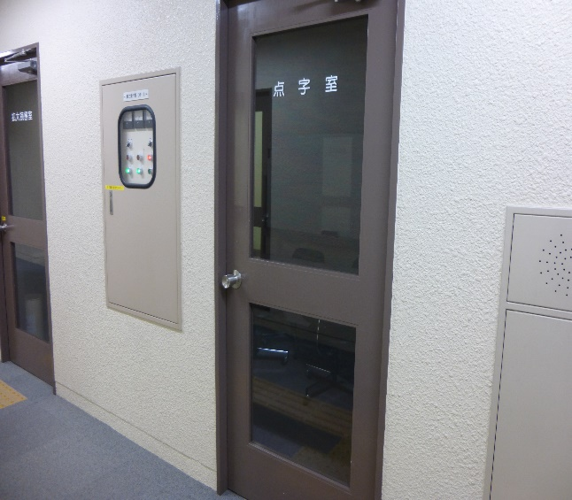
対面朗読・授業補助について

